Slide 1



# 2019 통계 빅데이터 자료분석·활용대회 공모전
서울시
0세아 어린이집
최적 입지 찾기!
박진원 임원기 황성윤
@ 빅데이터 전문가 양성과정

Slide 2
프로젝트 소개
프로젝트 배경 및 데이터 수집, 분석 방법 소개

Slide 3
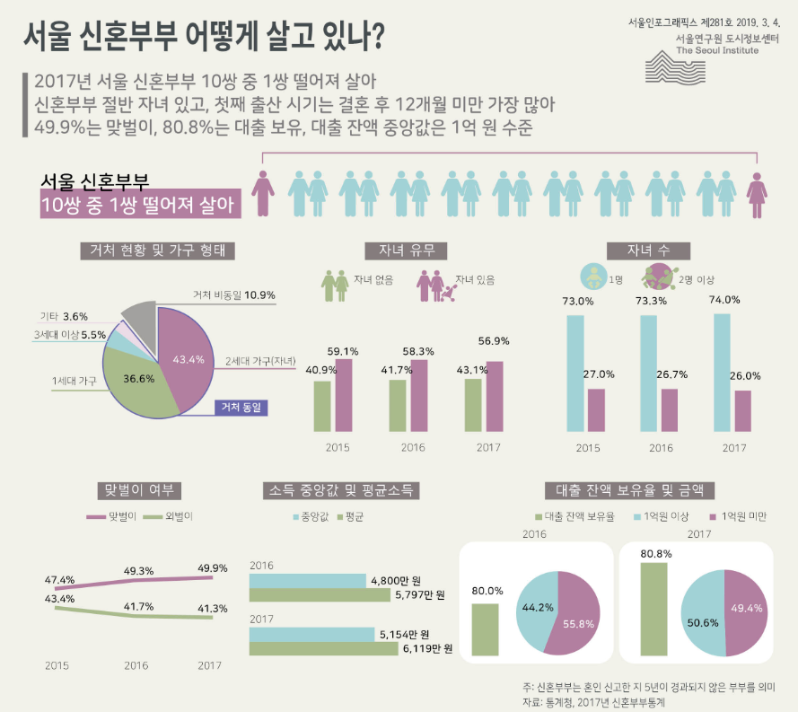
1-1. 프로젝트 배경
자녀 포함 2세대 가구 가장 많아 2017년 서울 신혼부부 26만 3천 쌍 중 떨어져 살고 있는 부부는 10.9% 차지
영유아 양육 감소, 어린이집 보육 증가 영유아 자녀 절반은 가정에서 양육, 2년 전보다 가정 양육은 3.7%p 감소했고 어린이집 보육은 3.5%p 증가
맞벌이 비율 매년 증가: 맞벌이 부부 비율은 매년 증가하는 반면 외벌이 비율은 감소
출처 : https://www.si.re.kr/node/61209
맞벌이 증가, 저출산 심화
영유아 가정 양육 감소

Slide 4
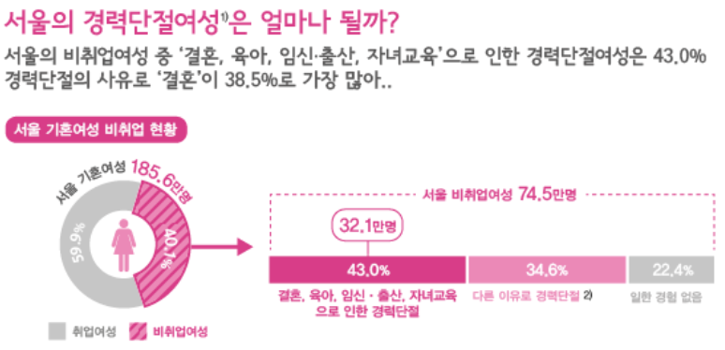
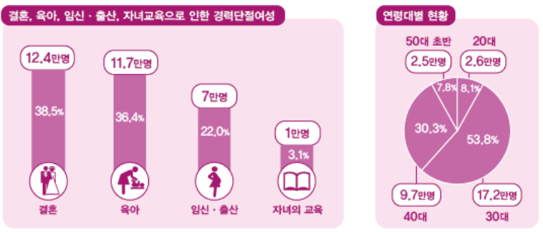
1-1. 프로젝트 배경
서울 기혼 여성 40.1% 비취업여성 비취업 여성 중 43.0%가 ‘결혼, 육아, 임신·출산’으로 인한 경력 단절
‘결혼, 육아, 임신·출산, 자녀교육’ 으로 인한 경력단절 여성 총 32만 1천명
그 중 ‘결혼’이 12만 4천명, ‘육아’ 11만 7천명, ‘임신/’출산’ 7만명으로 나타남
출처 : https://www.si.re.kr/node/49072
경력 단절 주요 원인 : 육아
육아, 임신/출산 32만 중 18만

Slide 5
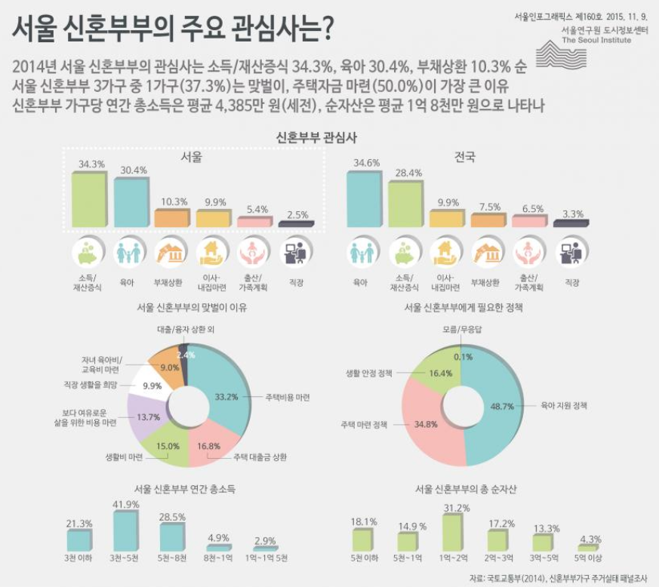
1-1. 프로젝트 배경
서울 신혼부부의 현재 관심사는 소득/재산증식 34.3%, 육아 30.4%, 부채상환 10.3% 순
전국은 육아(34. 6%)에 대한 관심도가 가장 높은 데 비해, 서울의 신혼부부는 소득/재산증식, 부채상환 등 경제여건 개선에 상대적으로 더 관심이 많은 편
출처 : https://www.si.re.kr/node/53236
주요 관심사 2위 : 육아
전국 34.6%, 서울 30.4%

Slide 6
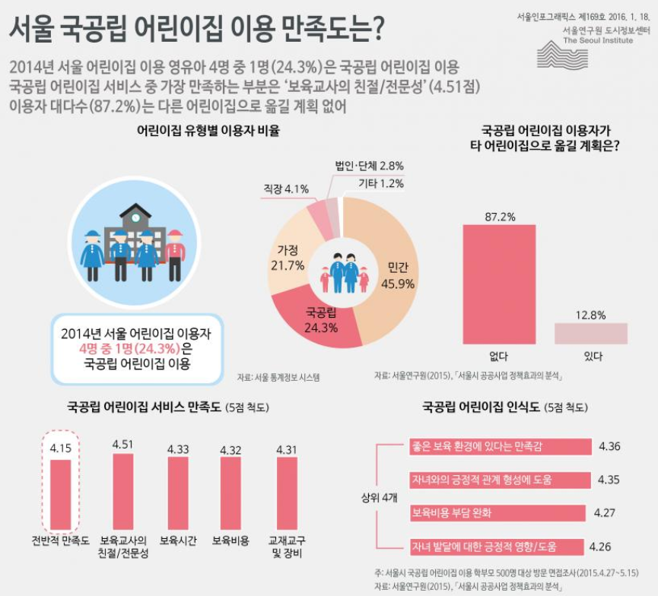
1-1. 프로젝트 배경
영유아 4명 중 1명(24.3%)은 국공립 어린이집 이용 어린이집 이용자 중 국공립 이용 비율은 24.3%, 이외에는 민간 어린이집 45.9%, 가정 어린이집 27.1%, 직장 어린이집 4.1%
어린이집 서비스 중 가장 만족하는 부분은 ‘보육교사의 친절/전문성’ 설문조사 결과, 어린이집 서비스 중 만족도는 ‘보육교사의 친절/전문성’(4.51점), ‘보육시간’(4.33점), ‘보육비용’(4.32점), ‘교재교구 및 장비’(4.31점) 순
출처 : https://www.si.re.kr/node/53703
주요 관심사 2위 : 육아
전국 34.6%, 서울 30.4%

Slide 7
1-2. 데이터 소개
통계 빅데이터 센터
공공 데이터
신혼부부통계(전체): 맞벌이 부부 인구 밀도 및 인구 예측, (x, y)좌표 데이터를 이용한 공간분석
성·연령별 인구: 영유아(영세아)인구 밀도 및 인구 예측, (x, y)좌표 데이터를 이용한 공간분석
표준지 공시지가: 저소득 지역 추출을 위한 기반 데이터로 사용
서울 열린 데이터 광장: 거주 인구(행정동), 가임기 여성인구, 출산율 통계, 보육 및 아동복지 시설 현황
공공데이터 포털: 주택 유형별 매매 실거래 정보(오픈 API), 주택 유형별 전월세 자료(오픈 API)
국가통계포털(KOSIS): 전반적인 통계자료 데이터 수집

Slide 8
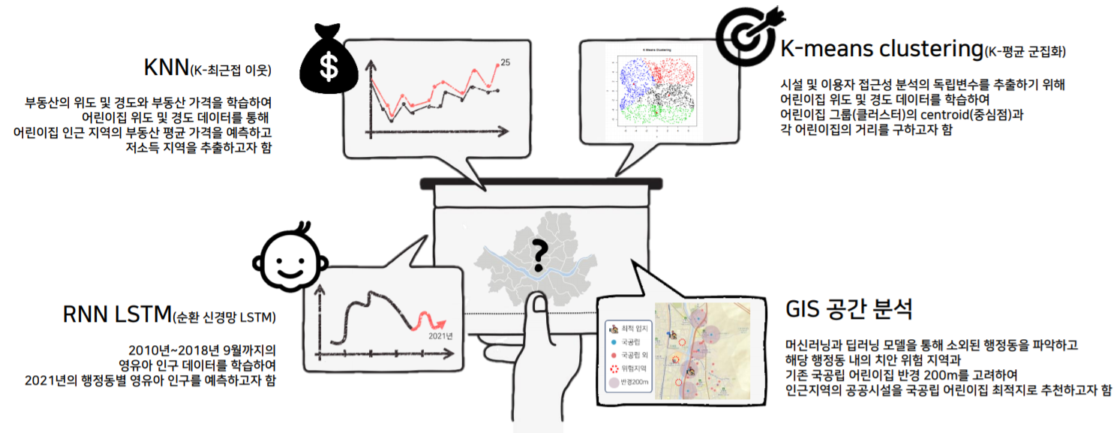
1-2. 분석 기법 소개
머신 러닝 및 딥러닝, GIS공간 분석 등을 활용하여
영세아 어린이집의 최적지를 찾고자 함

Slide 9
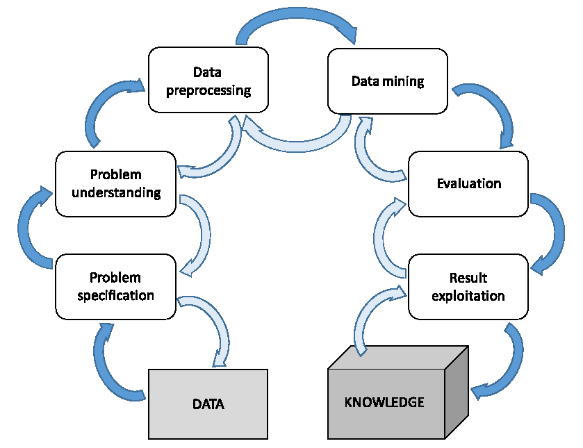
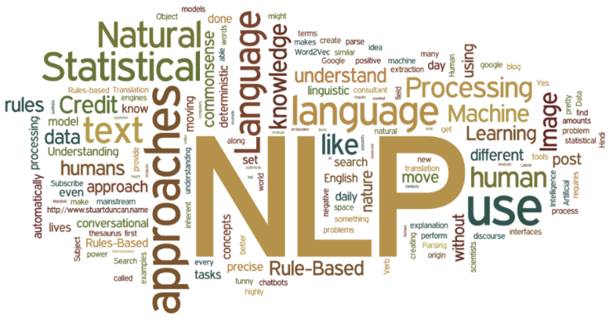

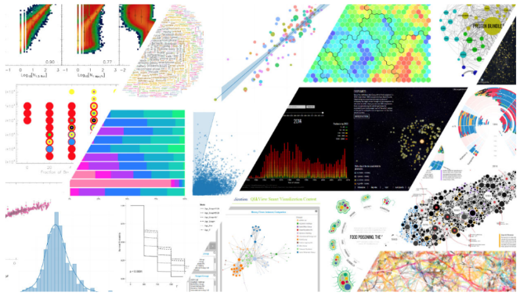

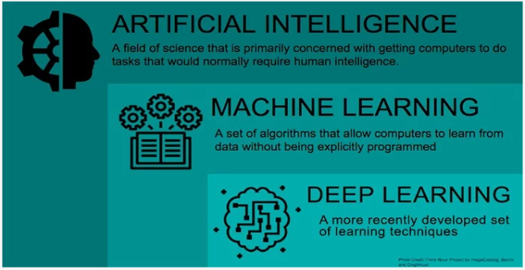
1-2. 분석 기법 소개
Data Preprocessing
Natural Language Processing (NLP)
Statistical Analysis
Deep Learning
Visualization
Policy Proposal
NLP, Static Anlysis, 딥러닝 등을 활용하여
영세아 어린이집의 최적지를 찾고자 함

Slide 10

THANK YOU, BYE!

